Slide 1
Dagens studenter Jeg ber om at tallenen fra OsloMet ikke brukes, de er derfor ikke lagt ved (vi skal telle ferdig 2021 og skrive om dette selv) Spørsmål kan rettes til Kari Kildahl
Kari Kildahl
Kari@Kildahl.no / mobil 91122187
Tidligere Institusjonsansvarlig for skikkethet OsloMet
Redaktør av b oken; Skikket for yrke? Universitetsforlaget

Slide 2
2021 avsluttet jeg med dette
Alvorlige saker, gjentagende problemer, løpende skikkethetsvurdering er gjennomført godt
Saker hvor studentene har psykiske lidelser (som de noen ganger ikke oppgir)
Saker som omhandler norsk språk, hvor studenten ikke kan forklare, ikke forstår beskjeder, ikke kan formulere seg godt/forståelig på norsk i faget sitt
Saker hvor kommunikasjon er hovedproblemet (av ulike grunner)
Notes:
Si noe fra hovedfunnene til SHoT / hvordan samsvarer dette med det vi har sett på OsloMet av de tvilsmeldingene vi har mottatt – det vil jeg si noe om

Slide 3
Studentens helse og trivselsundersøkelse (SHoT) hovedfunn
Svarprosent er 35,1% det vil si 59544 studenter
Alder 18-35 år
Kvinner 66,4 % Menn 32,9%
75 % er fornøyde med studiested
86% sier de ble godt mottatt som studenter
74% melder om god eller svært god helse samtidig som 4 av 10 oppgir mye eller svært mye helseplager sist uke
¾ trener 2 til 3 ganger i uken

Slide 4
SHoT fortsetter
1 av 3 oppfyller de formelle krav til insomni diagnose
Litt mer enn halvparten avhengige av sosiale medier
86% bruker elektroniske medier etter leggetid
3 av 10 har blitt seksuelt trakassert
29% oppgir at de ofte eller svært ofte savner noen å være sammen med
Selv om bedre enn i 2021 så er det en klar økning i andelen studenter med dårlig livskavlitet

Slide 5
Hver 5 student rapporterer å ha en psykisk lidelse
1 av 5 har skadet seg selv med vilje
35% opplever alvorlige psykiske plager
22% har hatt selvmordstanker
41% som melder om risikofylt eller skadelig alkoholbruk
30% har brukt narkotika
49% mener det drikkes for mye i studentmiljøet
Majoriteten 61% etterlyser alkoholfrie tilbud
1% som røyker hver dag
19% som snuser hver dag

Slide 6
51% single 23% har kjæreste 23% er samboere 3,1% er gift eller registerte partnere

Slide 7
OsloMet TALL TVILSMELDINGER
204 studentsaker behandlet
I samme periode 252 tvilsmeldinger
88 saker på lærerutdanning etter §3
112 tvilsmeldinger etter §3
116 saker på helsefag, tegnspråktolk og sosialfag etter §4
142 tvilsmeldinger etter §4
Notes:
Hvordan vi teller tvilsmeldinger og hvorfor

Slide 8
Tendenser vi ser ved OsloMet i skikkethets saker -
Mer alvorlige psykiatriske diagnoser
Studentene mener de har en rett til utdanning og har ofte med advokat
Holdnings saker er økende
Krenkende og hatefulle jfr. forrige års PP fra Kipros
Flere og flere som ikke behersker norsk språk godt nok
Men de er kommet inn, hovedproblem er her opptaksforskriften?
Mer seksualitet? Grenseoverskridende?
Mer rus? Vanskelig å behandle
I Flertallet av sakene tar studentene ikke veiledning
Notes:
Dette mener vi fortsetter i 2022. vi vurderer å telle de siste meldingene i 2021 også og ta med 2022. da gjør vi det på nyåret

Slide 9
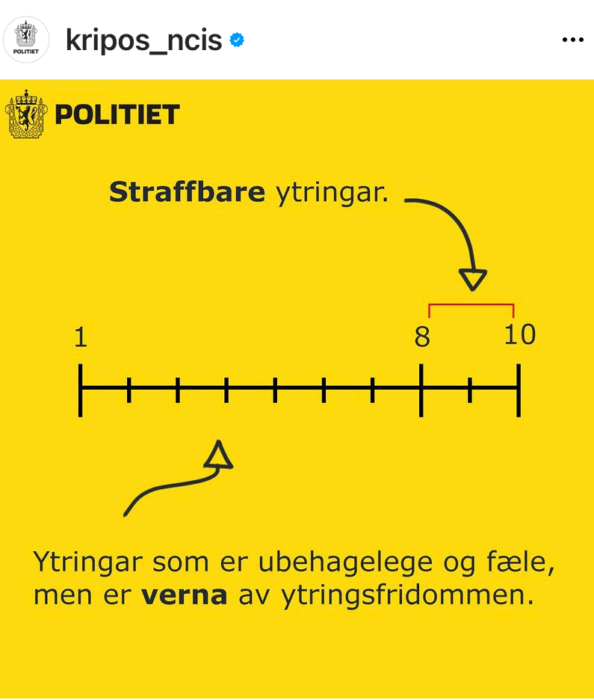

Slide 10
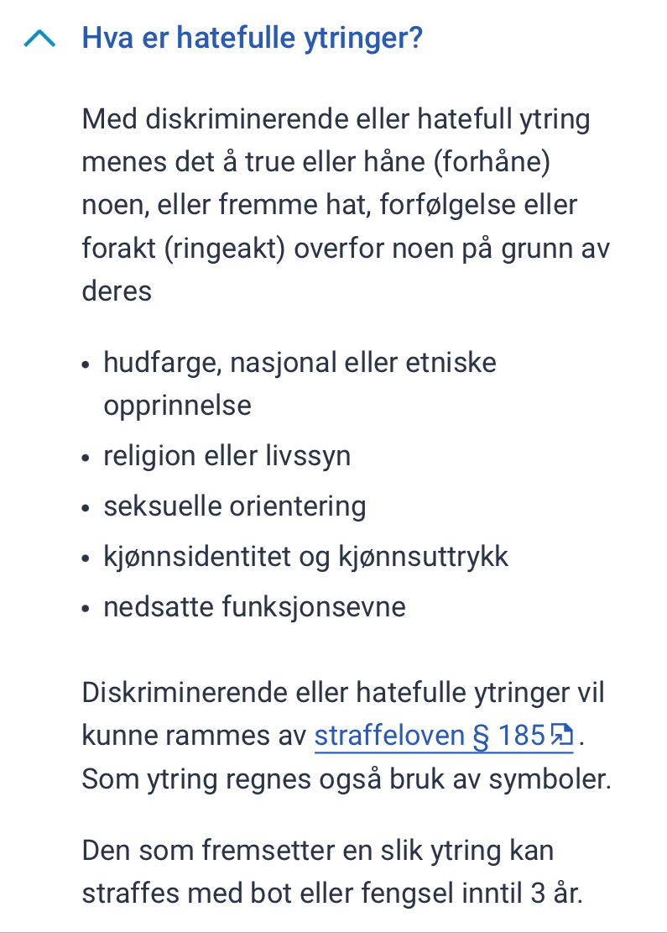

Slide 11
